Slide 1
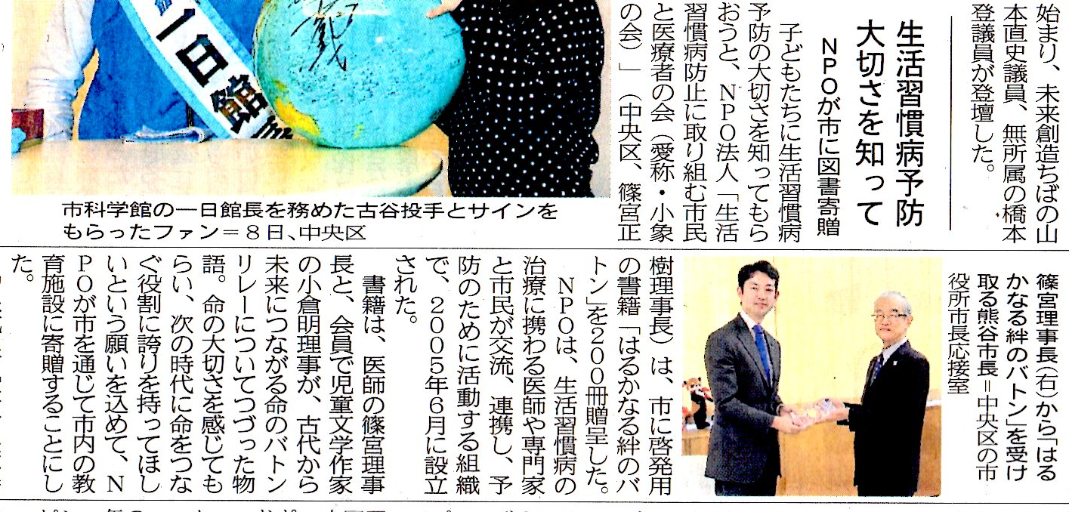
千葉日報 2013年１２月１０日

